Slide 1
Hyvät käytöstavat
kasvu, amko
Johanna paronen

Slide 2

Ole kohtelias. Sanat kiitos, ole hyvä ja anteeksi kannattaa ottaa osaksi arkista elämää.
Varsinkaan kiitosta ei voi sanoa liian usein.

Slide 3
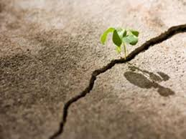
Ole rehellinen. Puhu totta, niin sinua kunnioitetaan ja sinuun opitaan luottamaan.

Slide 4

Ole avulias. Tarjoa apuasi, jos huomaat jonkun tarvitsevan sitä. Avaa ovi, tarjoudu kantoavuksi taakkoja raahaavalle tai tarjoa käsivarsi tien ylitse liukastelevalle.

Slide 5

Kunnioita. Suhtaudu kaikkiin ihmisiin kunnioittavasti.

Slide 6
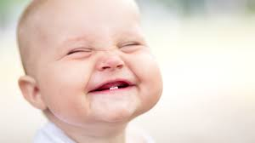
Hymyile. Hymy ei vaadi suuria ponnisteluja, mutta sen vaikutus on suuri.
Hymyilevää on helppo lähestyä, ja keskustelun aloittaminen on mutkatonta.

Slide 7
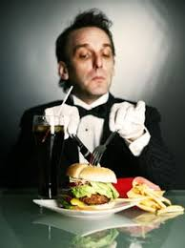

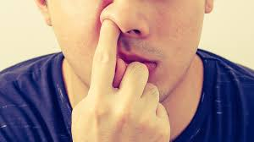
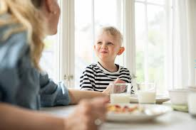
Ota toiset huomioon.
Näytä, että toisen läsnäololla on sinulle väliä.
Millaisia asioita liittyy hyviin pöytätapoihin?

Slide 8
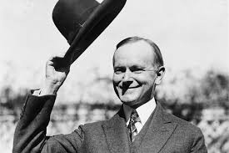
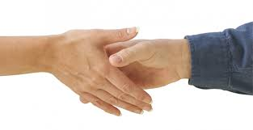
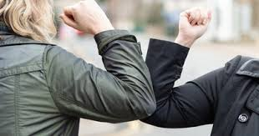
Tervehdi. Katso avoimesti toista silmiin ja kättele reippaasti. Käsiote ei saa olla liian luja, muttei myöskään liian arka. Löysä kättely tuntuu….jatka lausetta.
Millaista tervehtimistä käytetään
Korona-aikana?

Slide 9
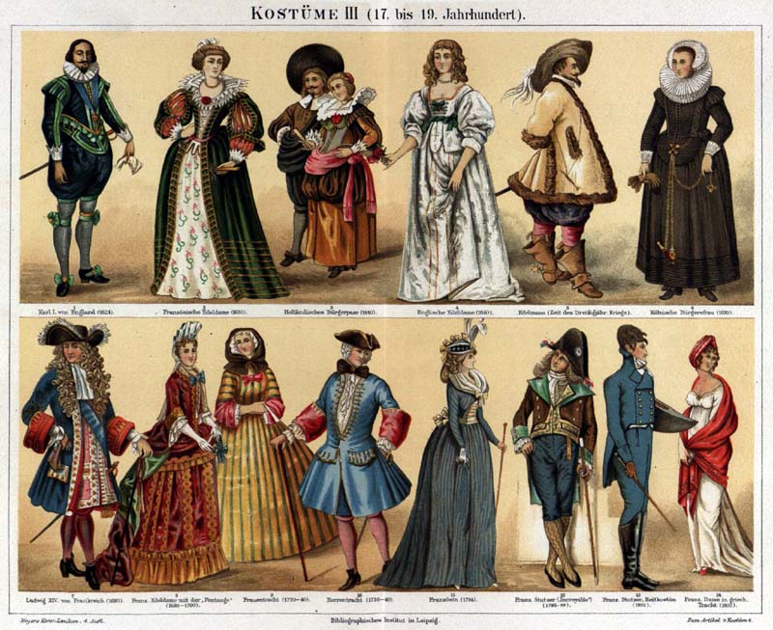
Ole siisti. Repaleisilla farkuilla ei saa siistin pukeutujan leimaa, vaikka muotitietoinen olisikin. Liian paljastava pukeutuminen ei ole hyvä juttu, sillä se vie turhaan huomion. Ulkoasulla kunnioitetaan toista ihmistä, joten vaatteilla on väliä.
Miten sinun vaatetus eroaa vapaa-ajalla ja työssäoppimisessa? Entä arkena ja juhlissa?

Slide 10
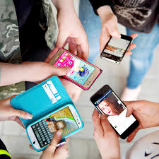
Seurustele. Kun ollaan joukossa, puhutaan, katsotaan silmiin ja ollaan toisista kiinnostuneita. Puhelimet on syytä panna syrjään, sillä on epäkohteliasta tuijottaa näyttöä, kun toinen yrittää jutella.

Slide 11
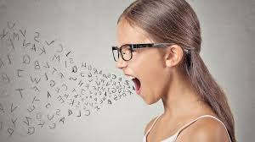


Puhu siististi. Älä kiroile, vaikka kuinka tekisi välillä mieli lausua pari voimasanaa. Raju kielenkäyttö ei tee ihmisestä yhtään parempaa tai suositumpaa, vaikka jotkut erehtyvätkin niin joskus luulemaan. Puhu selkeästi ja kuuluvasti.
Sanoilla on väliä! Sanat jättävät meistä jäljen, muiston.

Slide 12


Pitäydy outojen tai puolituttujen kanssa turvallisissa aiheissa. Politiikan ja uskonnon puhumista on perinteisesti pidetty riskinä, ja vanha neuvo pätee yhä. Kysy mieluummin vaikka toisen lomasuunnitelmista.

Slide 13
Vanhempien esimerkki opettaa lasta
Lastenpsykiatri Raisa Cacciatoren mukaan vanhempien kannattaisi ennen somesääntöjä ja nettietikettiä miettiä omaa käytöstään, esimerkiksi sitä, miten kohtelee muita perheenjäseniä. Tällä on Cacciatoren mukaan suuri vaikutus lapsen arvojen kehittymiseen.
– Arvothan välittyvät vahvasti olemisen kautta. Miten yhdessä ollaan ja miten perheessä puhutaan – miten aikuiset puhuvat toisilleen ja miten muista ihmisistä puhutaan.
Arvothan välittyvät vahvasti olemisen kautta.
– Lapset imevät kotoa tällaisen kunnioituksen kulttuurin ja lapset tunnistavat, jos joku toinen lapsi toimii samojen pelisääntöjen mukaan.
Cacciatore muistuttaa, että tällaiset asiat eivät vaadi ihmeitä vaan normaalia elämää.
– Olemalla ystävällisiä, puhumalla kauniisti edessä ja takana sekä kuuntelemalla toista ja kohtelemalla häntä hyvin pääsee jo pitkälle. Vanhemmat antavat lapselle mallin, miten ihminen on ihminen toiselle ihmiselle.

